Slide 1
APP INVENTOR
ΖΙΩΓΑ ΜΑΡΙΑ

Slide 2
Σύνδεση στο λογισμικό app inventor
Αρχικά, επισκεπτόμαστε τον επίσημο ιστότοπο του App Inventor : ai2.appinventor.mit.edu
Δημιουργούμε λογαριασμό είτε με τα στοιχεία του google account μας είτε πατάμε εκεί που λέει continue without a account.
Επιλέγουμε τον σύνδεσμο Create και στο παράθυρο που μας ανοίγει κάνουμε είσοδο με τα στοιχεία του λογαριασμού μας.

Slide 3
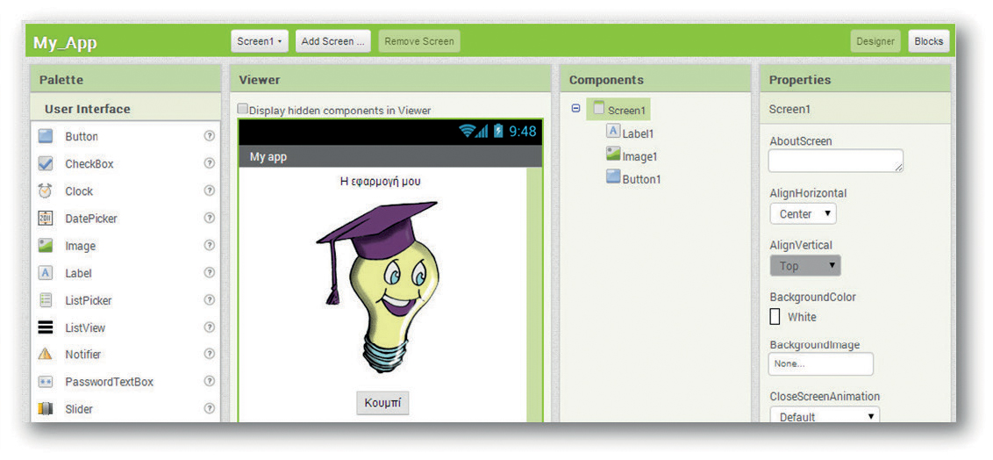
Δημιουργία πρώτης εφαρμογής
Στην αρχική οθόνη που εμφανίζεται επιλέγουμε New Project (νέο έργο), οπότε και μας ζητείται να δώσουμε ένα όνομα για την εφαρμογή που πρόκειται να δημιουργήσουμε.
Ανοίγει η καρτέλα Designer , για να σχεδιάσουμε την εμφάνιση της εφαρμογής μας επιλέγοντας τα απαραίτητα συστατικά στοιχεία και ορίζοντας ιδιότητες γι’ αυτά.

Slide 4
Καρτέλα Designer
Ο Designer αποτελείται από τα παρακάτω κύρια πλαίσια:
Palette (συλλογή συστατικών): περιέχει όλα τα στοιχεία, χωρισμένα σε κατηγορίες (User Interface, Layout, Media κ.ά.) που μπορούμε να εισάγουμε στην εφαρμογή μας με απλό σύρσιμο.
Viewer (οθόνη συσκευής): εδώ τοποθετούμε στη θέση που θέλουμε τα συστατικά στοιχεία της εφαρμογής με τη διαδικασία «σύρε και άφησε» από το πλαίσιο Palette.
Components (επιλεγμένα συστατικά): μια δενδροειδής δομή των στοιχείων που έχουμε επιλέξει.
Properties (ιδιότητες): το πλαίσιο παραμετροποίησης του κάθε συστατικού (π.χ. χρώμα, μέγεθος, συμπεριφορά).

Slide 5
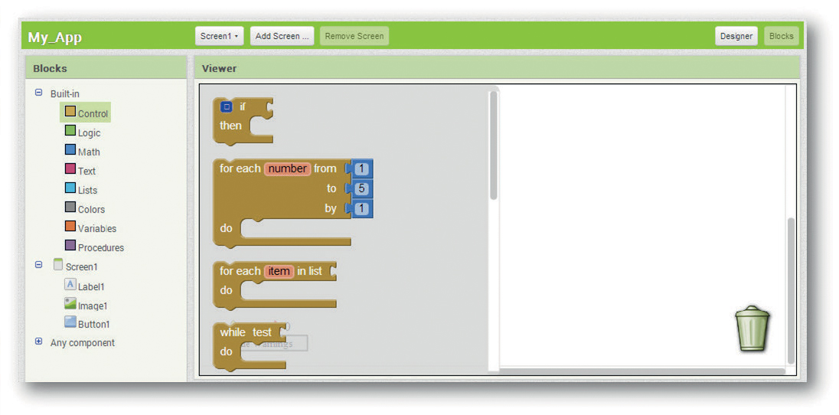
Καρτέλα Blocks
Μόλις ολοκληρώσουμε τη σχεδίαση της εφαρμογής μας και την παραμετροποίηση των συστατικών της μέσω των ιδιοτήτων τους, ανοίγουμε την καρτέλα Blocks
Ο προγραμματισμός γίνεται στο πλαίσιο Viewer, όπου σύρουμε από το πλαίσιο Blocks τα κατάλληλα πλακίδια και τα συνδυάζουμε, για να ορίσουμε τις συμπεριφορές και τις συσχετίσεις της εφαρμογής μας.
Τα πλακίδια είναι χρωματιστά και χωρίζονται σε δύο κατηγορίες: τα ενσωματωμένα (Built-in), που ορίζουν γενικές συμπεριφορές στην εφαρμογή μας, και τα σχετικά με συγκεκριμένα συστατικά της εφαρμογής που ορίζουν συμπεριφορές γι’ αυτά.

Slide 6
Εγκατάσταση εφαρμογής
Στο τελευταίο βήμα εγκαθιστούμε και ελέγχουμε την εφαρμογή μας με σύνδεση σε κάποια φορητή συσκευή
Επιλέγουμε από το μενού Connect: AI Companion για σύνδεση μέσω WiFi, με την απαραίτητη προϋπόθεση να το έχουμε πρώτα εγκαταστήσει στη συσκευή μας ή USB για ενσύρματη σύνδεση ή Emulator για προσομοίωση φορητής συσκευής στον υπολογιστή μας.

